Slide 1
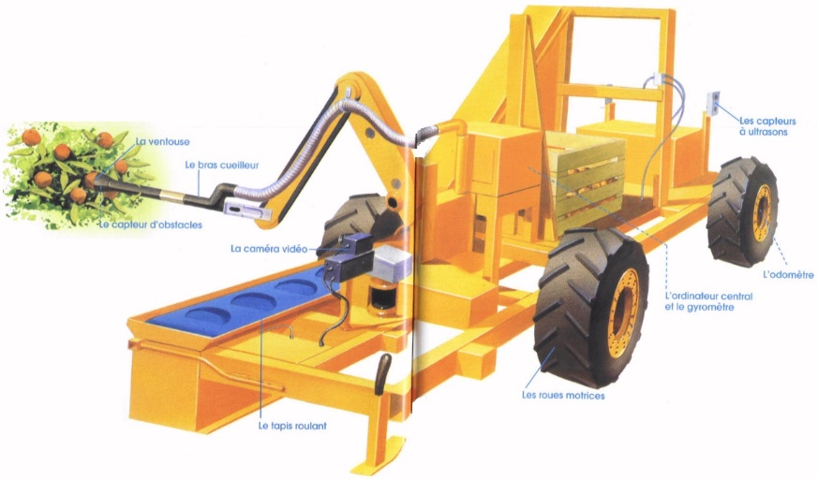
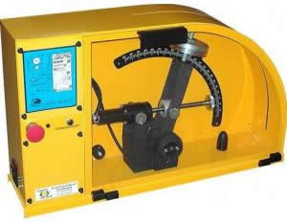
Cycle de TP 2 Analyser et modéliser le comportement dynamique d’un asservissement.
Maxpid

Slide 2
Présentation
Consignes :
Présenter le groupe de travail et la répartition des tâches.

Slide 3
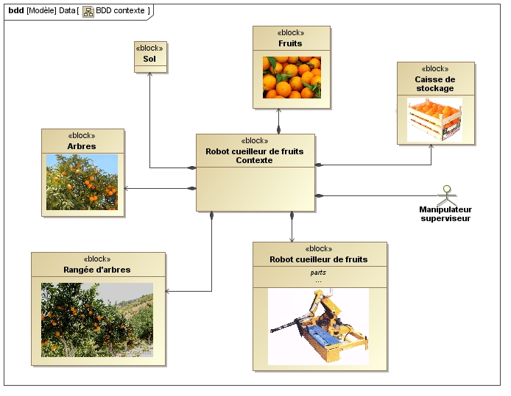
Contexte
Consignes :
Situer le système du laboratoire par rapport au robot cueilleur

Slide 4
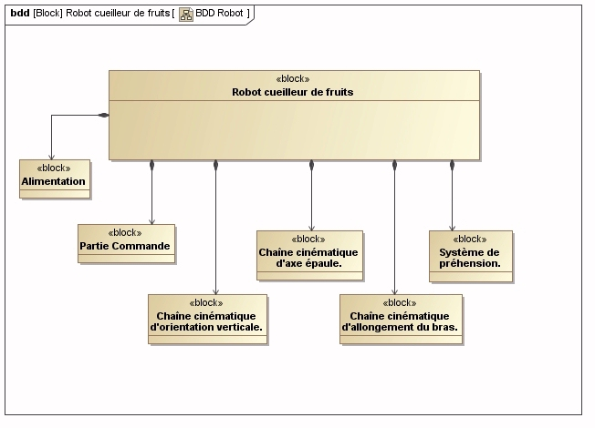
BDD du robot cueilleur
Consignes :
Situer précisément l’emplacement de l’axe maxpid du laboratoire

Slide 5
Mesures des performances de l’asservissement

Slide 6
Perturbation
Grandeur asservie
+
-
Dynamique du système
adapateur
-
correcteur
modulateur
actionneur
+
capteur
Consignes :
Présenter la structure d’asservissement de Maxpid
Présenter la grandeur asservie
Ajouter la photo des composants

Slide 7
Perturbation
Grandeur asservie
+
-
Dynamique du système
adapateur
-
correcteur
modulateur
actionneur
+
capteur
Consignes :
Présenter l’actionneur et ses principales caractéristiques
Ajouter la photo des composants

Slide 8
Perturbation
Grandeur asservie
+
-
Dynamique du système
adapateur
-
correcteur
modulateur
actionneur
+
capteur
Consignes :
Présenter les différentes fonctions de la carte Maxpid présentées ici

Slide 9
Perturbation
Grandeur asservie
+
-
Dynamique du système
adapateur
-
correcteur
modulateur
actionneur
+
capteur
Consignes :
Présenter le capteur et ses principales caractéristiques
Ajouter la photo du composant et le situer

Slide 10
Consignes :
Respecter le réglage du correcteur : Kp=40, Ki=0, Kd=0.
Utiliser le « schéma cinématique animé » puis afficher les courbes de position et de tension avec « réponse à une sollicitation » utiliser des consignes en échelon entre 40 et55°
Présenter le protocole expérimental de la mesure en utilisant des capture d’écran du logiciel de pilotage.

Slide 11
Consignes :
Présenter la courbe de résultat de mouvement
Indiquer sur cette courbe les performances quantifiables

Slide 12
Consignes :
Présenter les courbes de résultats de ce même mouvement pour différents réglage de Kp=10 à Kp=100
Qualifier et quantifier l’influence de Kp sur les performances

Slide 13
Consignes :
Présenter les courbes de résultats du même mouvement entre 40 et 55° dans des plans vertical puis horizontale (coucher le dispositif sur la table)
Qualifier et quantifier l’influence de la perturbation « poids »sur les performances

Slide 14
Simulation des performances de l’asservissement

Slide 15
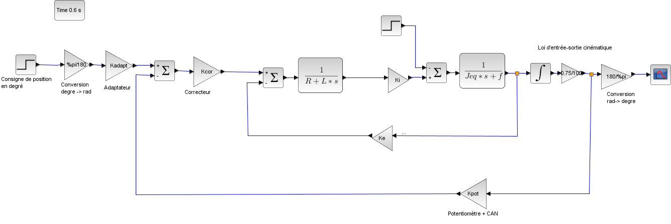
moteur
Consignes :
Reproduire et compléter le modèle de calcul schéma bloc dans Xcos
« Modifier le contexte » pour saisir les valeurs des paramètres du modèle
décrire les principaux paramètres de la modélisation du moteur
Pour cela préciser les unités des grandeurs entre les blocs

Slide 16
perturbation
Consignes :
La perturbation est de l’ordre de 0,01 N.m
Consulter les expérimentateurs pour expliquer ce modèle
Lancer la simulation pour une consigne en échelon de 15°

Slide 17
Consignes :
Afficher la courbe de résultat et la commenter en termes de performances d’asservissement.

Slide 18
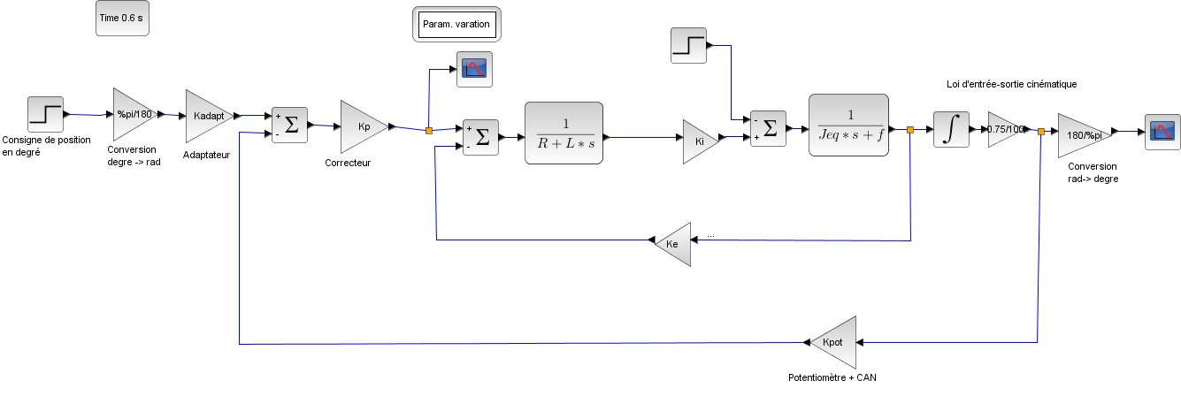
Consignes :
Modifier le schéma de départ en y incluant un bloc Param Var de manière à tracer des courbes correspondant à plusieurs réglages du correcteur Kp de 20 à 100 et à afficher la tension d’alimentation moteur.
Tracer les courbes de résultats et commenter l’influence du correcteur.
Comparer avec les expérimentateurs.

Slide 19
Consignes :
Ajouter un bloc de saturation de tension d’alimentation du moteur.
Tracer les courbes de résultat pour Kp= 40 avec et sans saturation pour cela il faut ajouter dans le contexte la variable Usat et dans Param Var affecter à Usat les valeurs [100 21] correspondant à une tension maxi de 100V (sans saturation) puis de 21V (saturation)
Commenter alors l’influence de la saturation

Slide 20
Conclusion
Consignes :
Présenter le groupe de travail et la répartition des tâches.

Slide 21
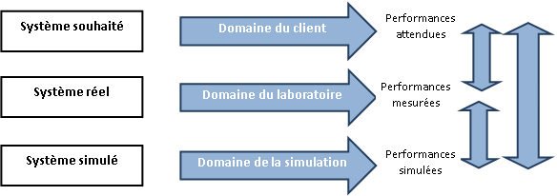
Consignes :
Synthétiser les résultats de mesure, de simulation, situer et évaluer les écarts sur la figure ci-dessus.

